Slide 1

눈치보이조
Kookmin Univ. Computer Science
Capstone Design 2020 #8
Notes:
안녕하세요, 캡스톤 8조 '눈치보이조'입니다.
지금부터 저희 팀이 진행한 프로젝트에 대해 설명드리겠습니다.

Slide 2

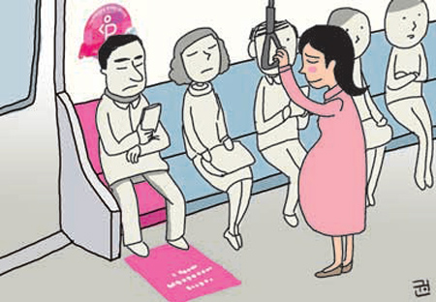

BACKGROUND
Notes:
오늘날 수많은 사람들이 지하철을 사용하면서, 임산부들과 이들을 위한 임산부석 역시 다양한 상황에 놓이게 됩니다.
-image 1
양보를 받지 못해 임산부석을 사용하지 못할 때도 있고,
-image 2
타인의 눈치 때문에 편히 이용하지 못할 때도 있습니다.
-image 3
이는 개개인마다 임산부와 임산부석에 대한 생각이 다르며, 이러한 차이점들이 임산부들을 대하는 태도로 나타나기 때문입니다.

Slide 3
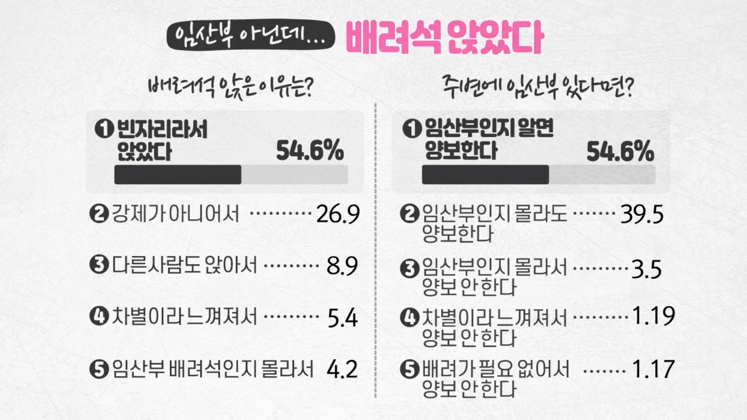
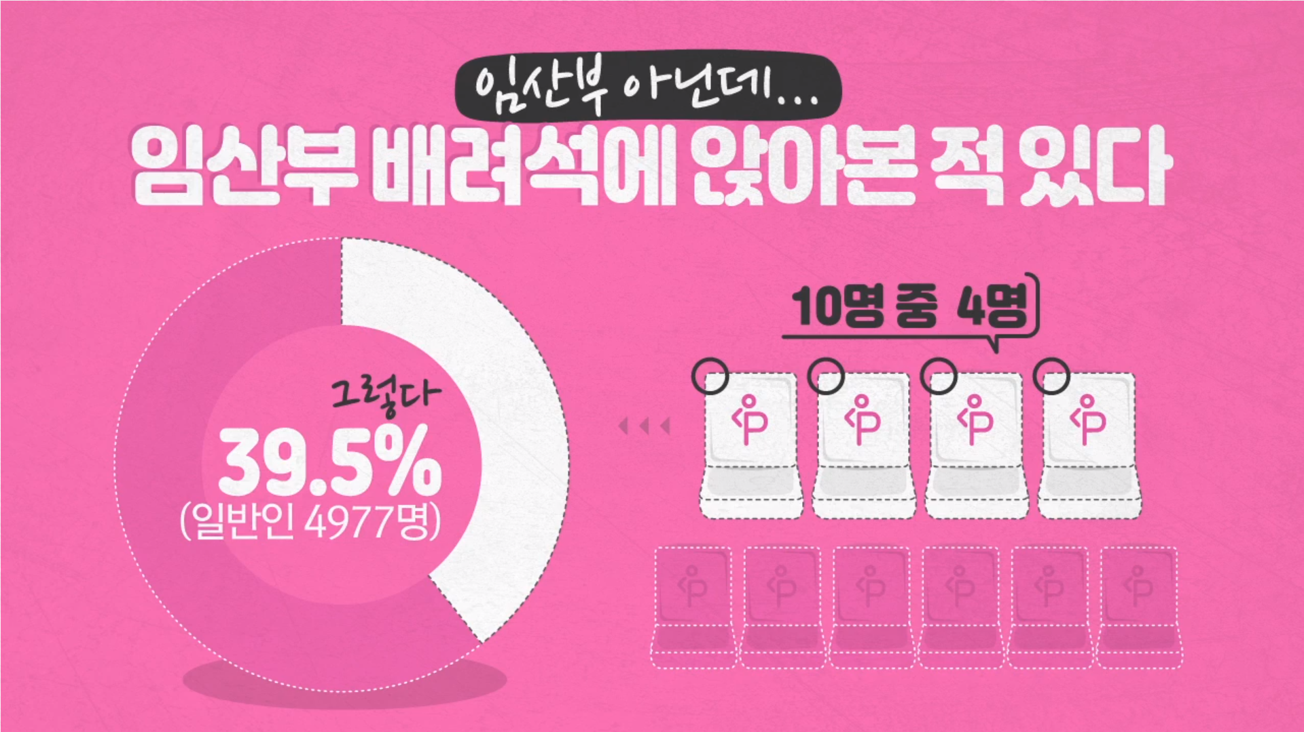
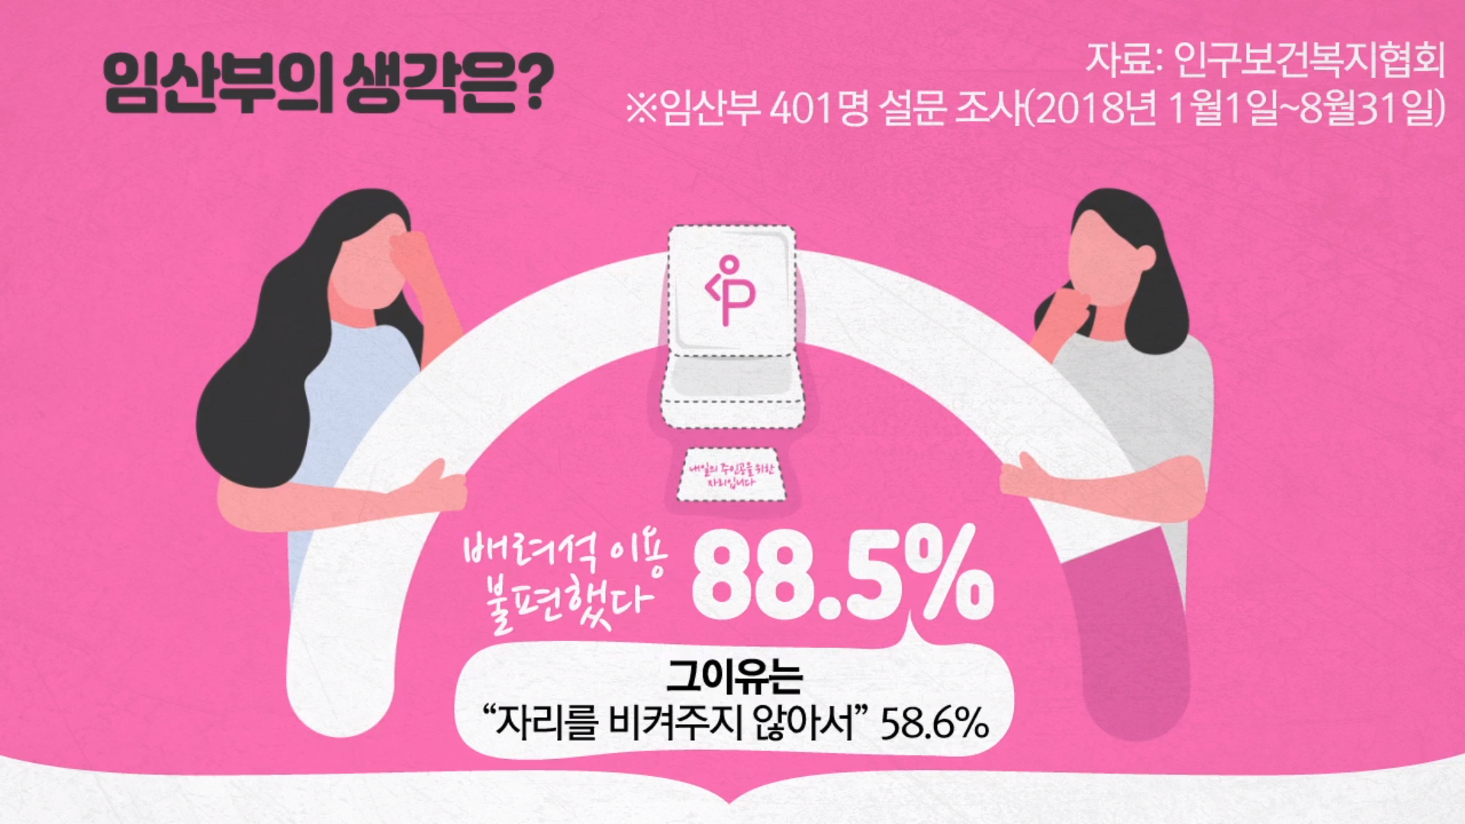
Notes:
저희가 알아본바에 따르면, 일반인중에 임산부 배려석에 앉아 본적이 있는 경우가 39.5%나 되었습니다.
그 이유에 대해서도 알아본 결과,
빈자리라서 앉은 경우가 54.6%, 강제가 아니어서가 26.9% 비율을 차지 했습니다.
그 중에서도 만약 주변에 임산부가 있다는 걸 인지한 경우, 54.6%의 사람들이 양보한다고 답했습니다.
임산부 분들은 배려석 이용에 큰 불편함을 느끼고 있습니다.
임산부 분들을 위해 만들어진 배려석임에도 불구하고, 자리를 양보 받지 못하는 경우가 대부분이기 때문입니다.
이를 위해서 저희는 임산부 분들이 일반인에게 자신이 임산부임을 알릴 수 있고, 또한 임산부석을 예약할 수 있는 어플을 만들어,
임산부 분들이 배려를 더 쉽게 받을 수 있도록 했습니다.

Slide 4
프로젝트 목표
1
인증한 임산부만 사용 가능한 어플리케이션을 만든다.
2
사용자가 입력한 경로에 대해서 소요 시간, 환승 정보 등을 알 수 있게 한다.
3
사용자가 입력한 경로에 대해서 해당 구간의 예약 상태와 좌석의 실시간 상태를 종합하여 예약 가능 여부를 알 수 있게 한다.
4
예약한 사용자, 예약하지 않은 사용자가 모두 좌석에 접근하는 것으로 LED 점등을 통해 임산부임을 주변에 알릴 수 있게 한다.
Notes:
저희 프로젝트 목표는 다음과 같습니다.
인증한 임산부들만 앱을 통한 예약이 가능하며, 앱을 사용하며 좌석에 접근 시 LED 점등을 통해 주변에 자신이 임산부라는 것을 알리게 하는 것, 그리고 임산부들이 지하철을 이용하는데 있는 불편함들을 앱을 통해 최소화 시키는 것입니다.

Slide 5






핵심 기술
핵심 기능기술
FIREBASE
경로 검색
MQTT
BLE
좌석 예약
LED 점등
Notes:
저희 조의 핵심 기술은 크게 두 가지로 Fully managed의 서버리스 컴퓨팅 환경을 지원하는 Firebase와 Bluetooth Low Energy입니다.
로그인 및 회원가입을 굉장히 간편하게 구현할 수 있도록 지원하는 Firebase Authentication과 실시간 리스너를 통해 데이터 동기화를 유지하고 네트워크 지연 시간이나 인터넷 연결에 상관없이 원활하게 반응하는 NoSQL DB인 Firestore DB를 사용했으며 저전력으로 별도의 페어링 없이도 블루투스 연결이 가능한 BLE beacon을 이용했습니다.
핵심 기능은 크게 3가지입니다.
첫 번째는 사용자로부터 출발역과 도착역을 입력받으면 이동 경로, 소요 시간, 환승 정보를 보여주는 경로 검색 기능입니다.
두 번째는 예약할 경로 동안에 좌석의 예약 정보와 실시간 정보를 토대로 해당 좌석이 예약 가능한지를 판별해주고, 사용자가 예약을 가능하게 하는 좌석 예약 기능입니다.
세번째는 사용자가 좌석에 접근하면 사용자의 예약 정보와 좌석의 예약 정보를 비교하여 각 상황에 맞게 다른 색의 LED를 점등함으로써 주변에 임산부임을 알리는 기능입니다.
자세한 내용은 발표 마지막의 시연 영상에서 보여드리겠습니다.

Slide 6
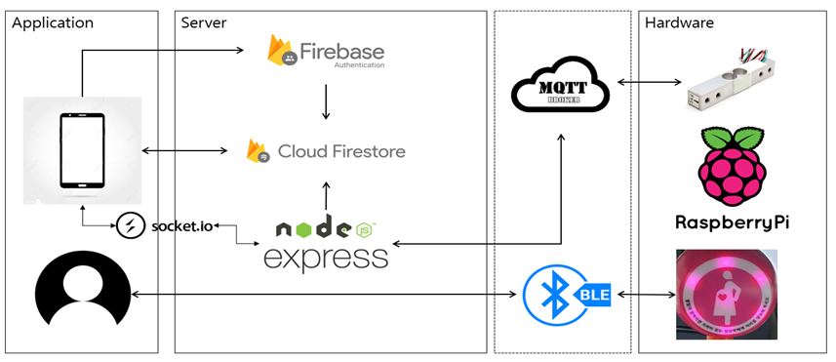
시스템 구조
Notes:
다음은 저희 프로젝트의 시스템 구조도입니다.

Slide 7
기대 효과
I. 임산부가 이동하고자 하는 경로의 정보와 열차의 좌석 현황을 실시간으로 알 수 있게 함으로써
사용자가 열차 이동을 위해 요구되는 시간과 이동을 최소화한다.
II. 좌석 예약을 통해 사용자는 예약한 좌석에 접근함으로써 LED를 통해 임산부임을 알리고 양보 받 을 수 있다.
III. 좌석 예약의 History가 저장되기 때문에 자주 이용하는 경로의 경우 빠르게 검색할 수 있다.
IV. 미처 예약을 하지 못한 상태일지라도 다른 임산부가 예약하지 않은 좌석에 접근하면
LED가 점등되어 자리를 양보 받을 수 있다.
Notes:
이러한 예약 시스템이 가지는 기대 효과는 다음과 같습니다.
첫 번째로 열차의 좌석 현황을 실 시간으로 알 수 있게 함으로써 임산부의 불필요한 이동 거리와 시간을 최소화시킬 수 있습니다.
두 번째로 주변 사람들에게 좌석의 LED를 통해 사용자 본인이 임산부라는 사실을 명확히 알릴 수 있으며,
세 번째로 좌석 예약 기록이 저장되기 때문에 자주 이용하는 경로의 경우 빠르게 검색 할 수 있습니다.
또한 사용자가 미처 예약을 하지 못했더라도, 예약이 되지 않은 좌석에 접근하면 LED가 점등되어 자리를 양보받을 수 있습니다.

Slide 8


개발 수정 사항 - 1
아두이노에서 라즈베리 파이로 하드웨어 설계 변경
Notes:
아두이노는 하나의 실행파일에서 모든 기능이 실행되는데 비해 라즈베리 파이는 라즈비안이라는 리눅스 기반의 자체 OS를 구동하여 동작합니다. 하나의 실행파일로 동작하는 아두이노는 여러가지 센서와 서버와 통신하는 부분이 순차적으로 진행되어 딜레이가 있었지만, 라즈베리 파이는 멀티태스킹이 가능하여 모든 기능이 큰 딜레이 없이 동시에 동작이 가능하다는 장점과 안정선 때문에 라즈베리 파이로 하드웨어를 변경하였습니다.

Slide 9
개발 수정 사항 - 2
노선과 운행 중인 열차가 너무 많음.
실시간 지하철의 위치 정보를 제공하는 API의 부재
좌석 예약 진행 시 자신의 위치 정보 부재
프로토타입 한계로 모든 좌석에 하드웨어를 연동하는 것에 비용 문제 발생
이후 실제로 모든 좌석에 라즈베리 파이를 하나씩 연동할 때 비용이 너무 큼
실제 지하철에 바로 적용하는 것의 어려움
Notes:
저희가 처음에 구현하려고 했던 것은 실시간 위치를 기반으로 한 실제 역과 노선을 방문하는 열차의 좌석 예약이었습니다.
그러나, 노선과 운행중인 열차가 너무 많았고, 실시간으로 지하철의 위치 정보를 제공하는 API 또한 존재하지 않았습니다. 또한, 현실적인 비용 문제도 있었습니다.
마지막으로, 좌석 예약 진행 시 자신의 위치 정보가 없었기에 실제 지하철에 바로 적용하는 것에는 어려움이 있었습니다.

Slide 10
개발 수정 사항 - 2
노선과 구간을 특정하여 시연
가상의 시간표를 지정하여 시연
열차의 위치를 특정 역에 고정시켜 구간별 예약 정보를 비교
시연 목적으로 좌석 2개만 하드웨어 연동
블루투스 비컨 -> 값싼 BLE 지원 블루투스 모듈 이용
라즈베리 파이 하나로 두 좌석의 센서를 동시에 관리하여 비용 감소
실제 지하철에 바로 적용하는 것의 어려움
Notes:
노선과 구간, 가상의 시간표, 열차의 위치를 고정시키는 등 저희가 임의로 지정하여 시연하는 것으로 해결하였습니다.
시연 하는 동안의 비용 문제는 좌석을 2개만 하드웨어에 연동하는 것으로 해결하였고, 실제로 적용했을 때의 비용 문제는 블루투스 비컨을 값싼 BLE 지원 블루투스 모듈로 대체, 라즈베리 파이 하나당 두 좌석의 센서를 동시에 관리하는 것으로 해결하려고 합니다.

Slide 11
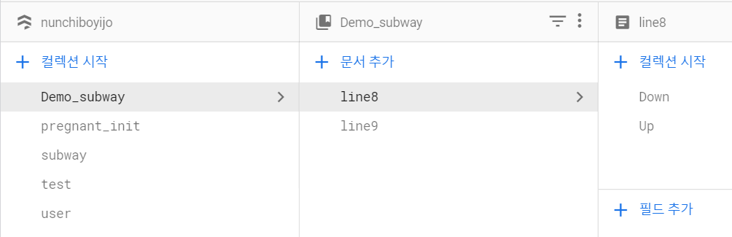
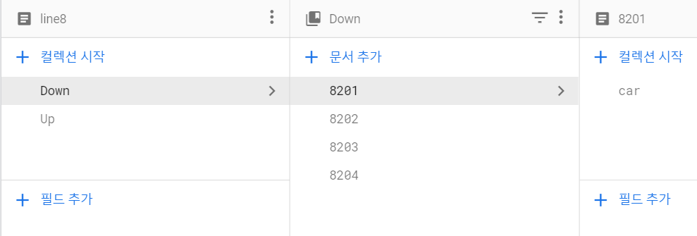
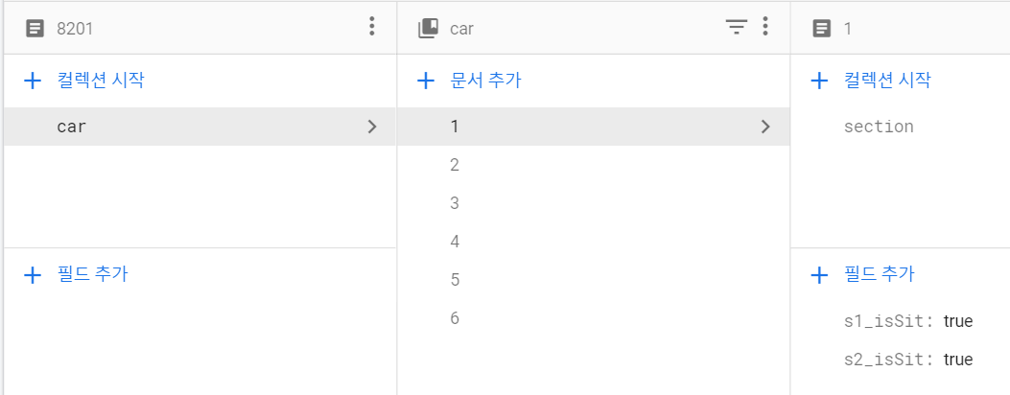
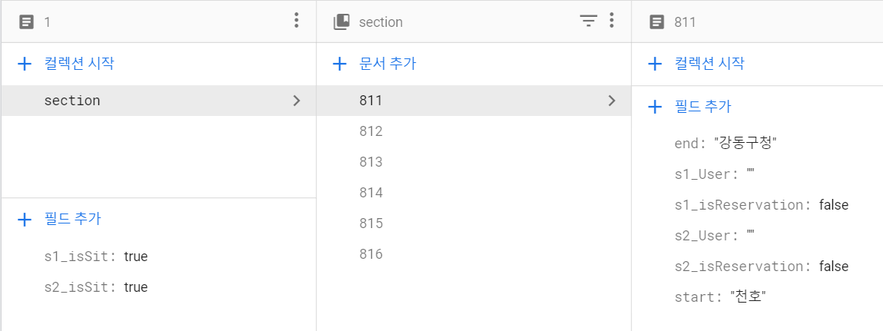
개발 수정 사항 - 2
실제 지하철에 바로 적용하는 것의 어려움
Notes:
저희가 임의로 지정한 열차의 노선과 구간, 가상의 시간표, 열차의 고정 위치 데이터들이 담긴 DB입니다.

Slide 12


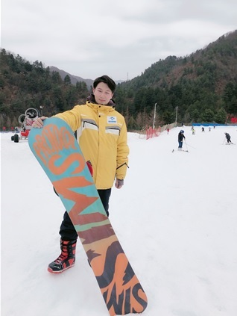



팀원 역할
김도훈(팀장)
Firestore DB
Express 서버 구축 및 관리
어플리케이션,서버, 하드웨어 간 통신
곽지훈
안드로이드 어플리케이션
초기 레이아웃,
좌석 예약 구현
소가위
현지화
김상원
라즈베리 파이 설계
프로토타입 제작
서버 하드웨어 통신
명석현
안드로이드 어플리케이션
블루투스, 현재 좌석 현황 구현
어플리케이션, 서버간 통신
홍령기
안드로이드 어플리케이션
레이아웃, UI

Slide 13
감사합니다.

